Slide 1
Part1: Hello Tencent
岁末年初，人们总习惯于对过去的一年进行盘点，好为来年的努力奠定基础，确定奋斗的方向。
作为一个以产品著称的公司，背后其实有这么一群人，他/她们低调、沉闷、喜欢钻研细节，严谨到有时让人觉得刻板，
但却正是这样的一群人，在默默的通过代码来改变世界，赞美生活。

Slide 2
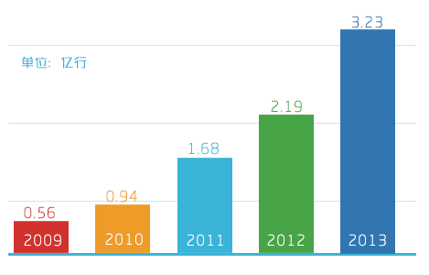
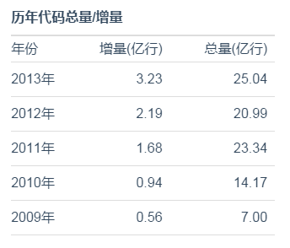
公司全年的代码增量
增加的代码量主要语言分布是： 30% C++， 20% Python，50% Go。
如果把这些代码排列起来，大概能够围绕整个腾大xxx圈。
Notes:
有什么价值？
1，了解整个的代码增长情况，可以考虑下体现《增速变化》，比如环比是提升了，还是减少了。

Slide 3
增加的代码量主要语言分布是：
30% C++， 20% Python，50% Go。
如果把这些代码排列起来，
大概能够围绕整个腾大xxx圈。

Slide 4
公司各BU的全年的代码增量
代码增量的主要贡献者是xxx ， yyy 等x个BU。

Slide 5
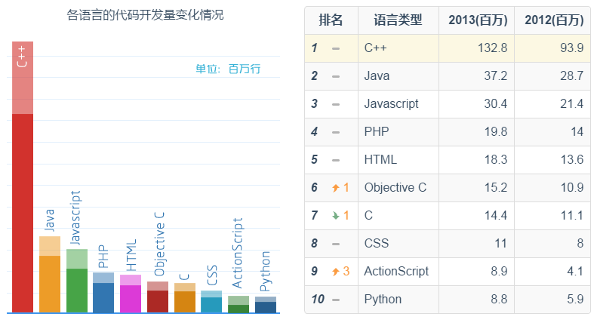
公司全年的代码语言发布情况
可以看出公司整体的技术变迁，xxx类型增多反映出xxxxxxxx。
Notes:
看出什么语言的增加比例比较明显，可以反映出公司内部的技术演化。拥抱变化，还是保守。

Slide 6
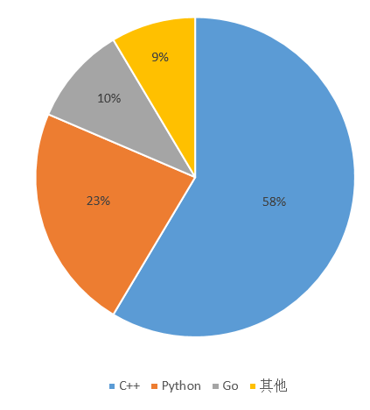
公司各BU工程师的语言比例
WXG
SNG
IEG
OMG
TEG
MIG

Slide 7
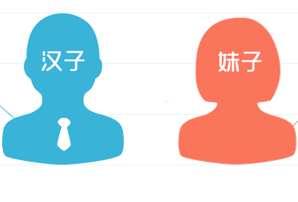
全公司工程师的男女比例
妹子同比增长了 5%。
鹅厂单身的工程师GG，有福了。
可不要看花眼了。
60%
40%

Slide 8
公司各BU男女工程师的比例分布
各BU的男女工程师比例，可以说xxxBU的小伙伴们真幸福！

Slide 9
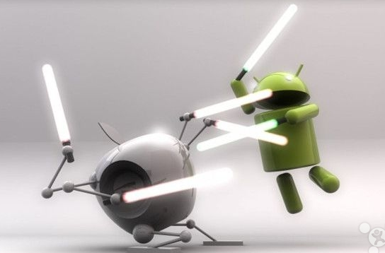
公司移动应用的每年代码增量
IOS应用代码增量：
安卓应用代码增量：
60%
50%
总代行量达到：
总代行量达到：
45万
60万
整体上代码量增速

Slide 11
Part2: Hello World
相信所有程序员对Hello World一定不会陌生。
当屏幕上第一次出现Hello World的时候，相信很多人都很激动，回头想想甚至会热泪盈眶。
因为屏幕上的那句简单问候，意味着你与机器的第一次招呼，这是很了不起的一步。
这意味着生硬而冷淡的机器，自此变得有温度！

Slide 12





bonjour le monde
你好，世界
hello world
ciao mondo
こんにちは世界

Slide 13


每行代码都是成长的足迹
2014年我每日所写代码的数量，
打败了公司 80%的工程师
我的这2年
40w
20w
2013
2014
Code希望能够为你记录下每一段精彩

Slide 14
那些记不起的第一次
我提交第一行代码是
def iLove (Coding): …
我第一次提交时间是
2014-2-8 17：30, 那天是周五
我第一次给同事Code Review的时间是
2014-2-10 10：30
还有许许多多的第一次，可能我自己也记不清了…
其实，第一次挺重要的，Code一直都记得很清楚哦
Notes:
0 ：00 - 7：00， 天虽未亮，但我已闻鸡起舞
7 ：00 - 12：00，阳关明媚，….
12：00 - 6：00，…

Slide 15
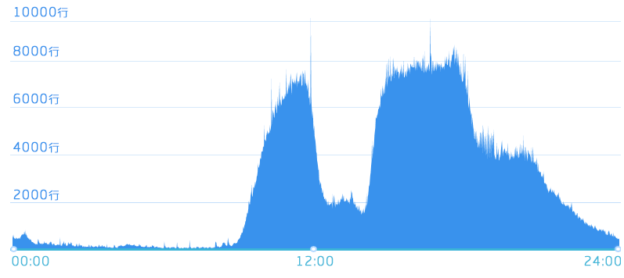
一天中我效率最高的时刻？
Code猜测，
在每天的这段时间内，您会想一个人 –– 静静！

Slide 16
一年中哪几个月我最忙碌呢？
岁末年初，紧张工作的同时也要注意休息哦！

Slide 17

代码风格也能反映我的个性
驼峰风格的函数命名
10
平均函数代码行数
40%
代码注释率
20KB
单文件大小
爱整洁的小清新
就说嘛，您就不是一普通的攻城师！

Slide 18

代码风格也能反映我的个性
驼峰风格的函数命名
10
平均函数代码行数
40%
代码注释率
20KB
单文件大小
成熟稳重派
就说嘛，您就不是一普通的攻城师！

Slide 19

代码风格也能反映我的个性
驼峰/下划线
意识流风格的函数命名
50
平均函数代码行数
20%
代码注释率
20KB
单文件大小
纯天然意识流
就说嘛，您就不是一普通的攻城师！

Slide 20
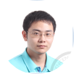
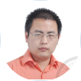


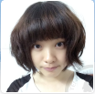
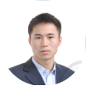
谁是我的好基友，谁又是我的好闺蜜？
我

Slide 21
辛苦一年了，看看您的Code指数吧
Code觉得您的项目影响力很大，
壕，约么？

Slide 22
Hello world虽然简单， 却是通向复杂世界的基础。 您在鹅厂所做的点滴，就是成长的最好印记。 Code希望能与您一起，见证您的每一次飞跃。

Slide 23
2014，再见！ 2015，你好！

